Slide 1
예매 - 윤병일
CGV

Slide 2
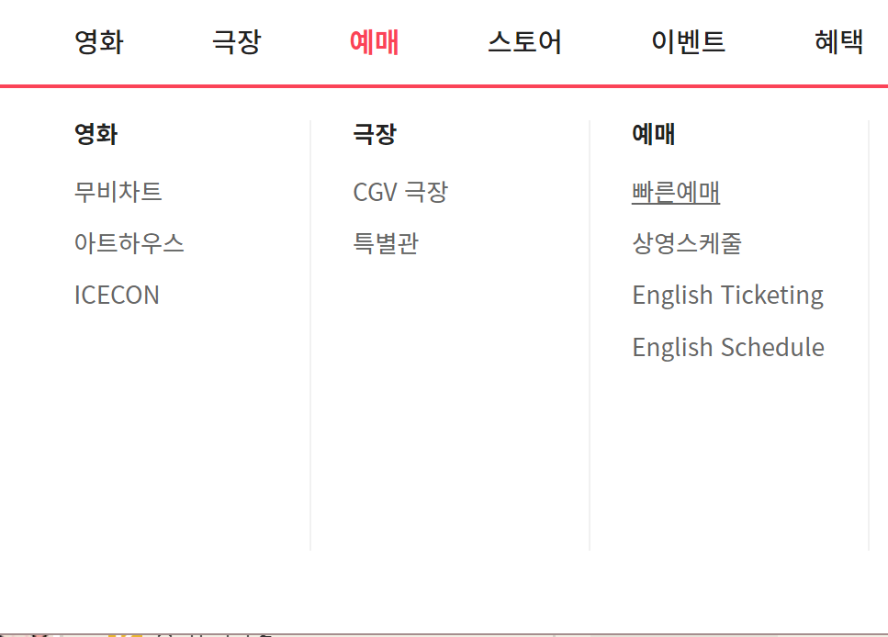
CGV-예매 탭
예매탭에는 빠른예매,상영스케줄

Slide 3
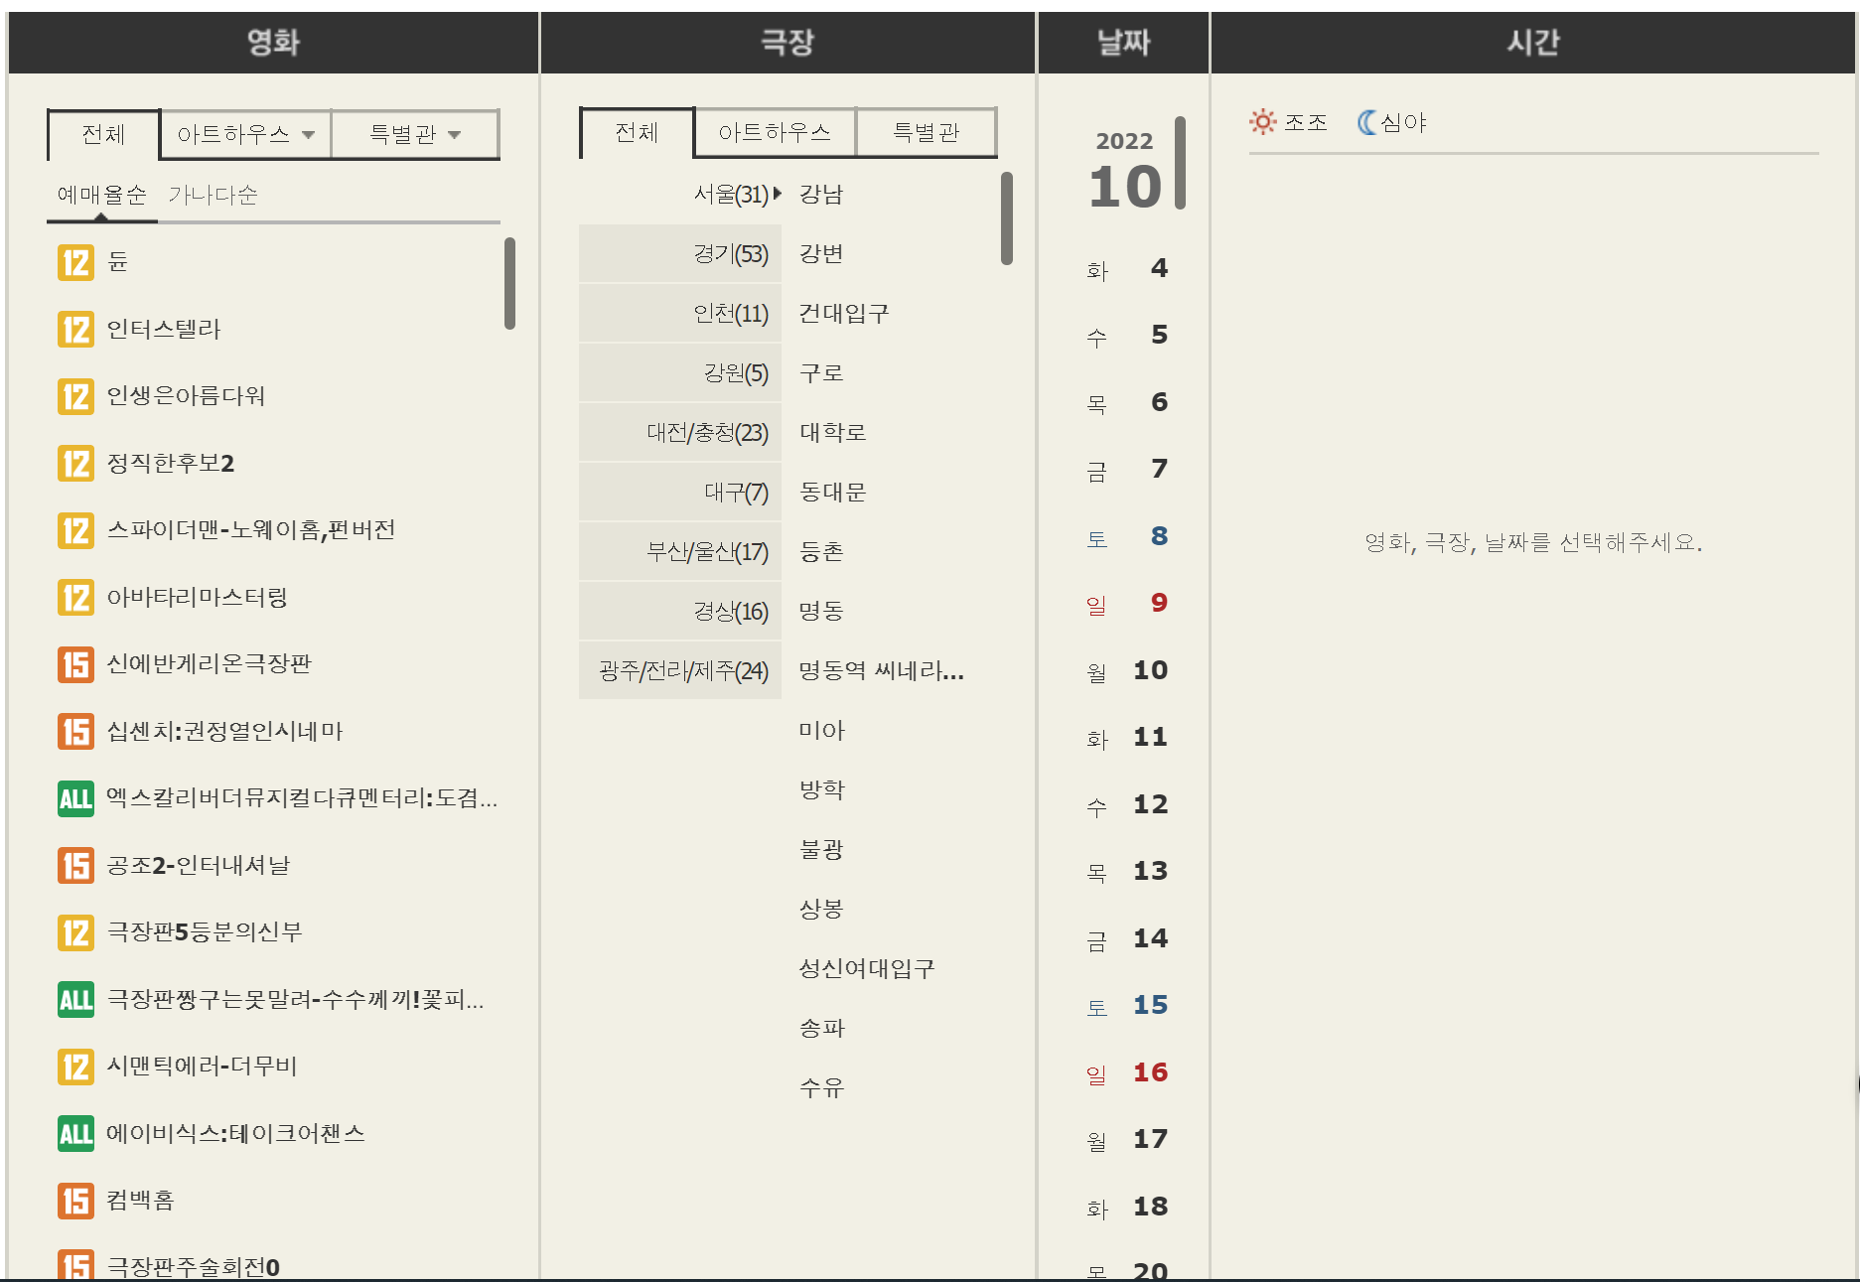
빠른예매 선택
영화 , 극장 , 날짜 , 시간탭이 있다

Slide 4
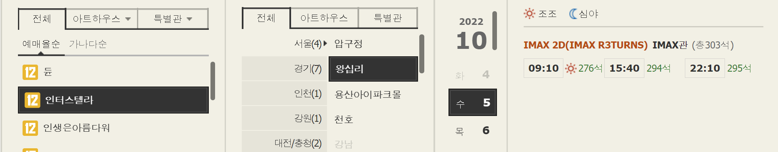
빠른예매 – 모든 항목 선택 완료
모든 항목 선택 완료했을 때 , 그 정보에 맞는 시간대가 뜬다

Slide 5
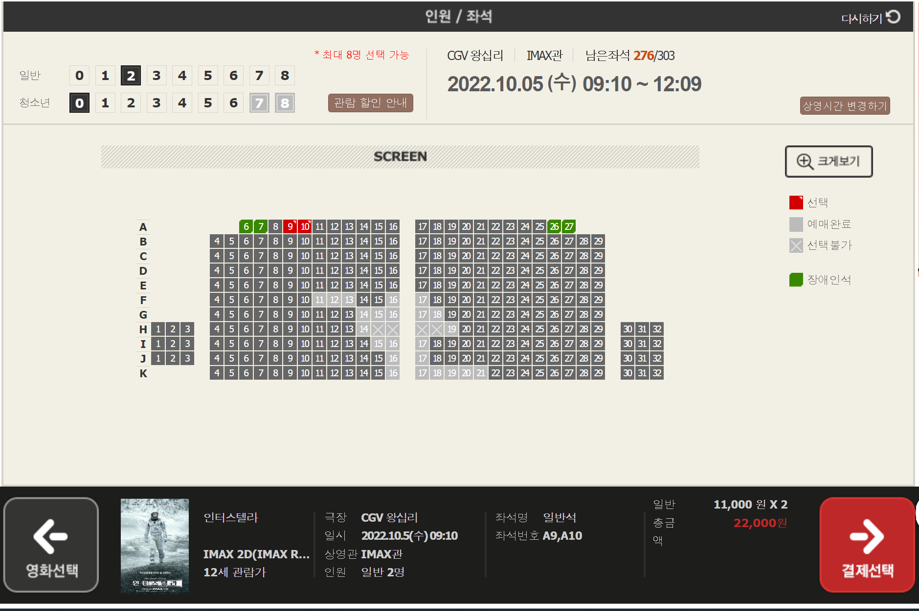
원하는 시간대 체크 후 자리 선택
모든 항목을 체크하고 예매하기 버튼 누르면,
좌석을 선택할 수 있는 페이지로 넘어감.

Slide 6
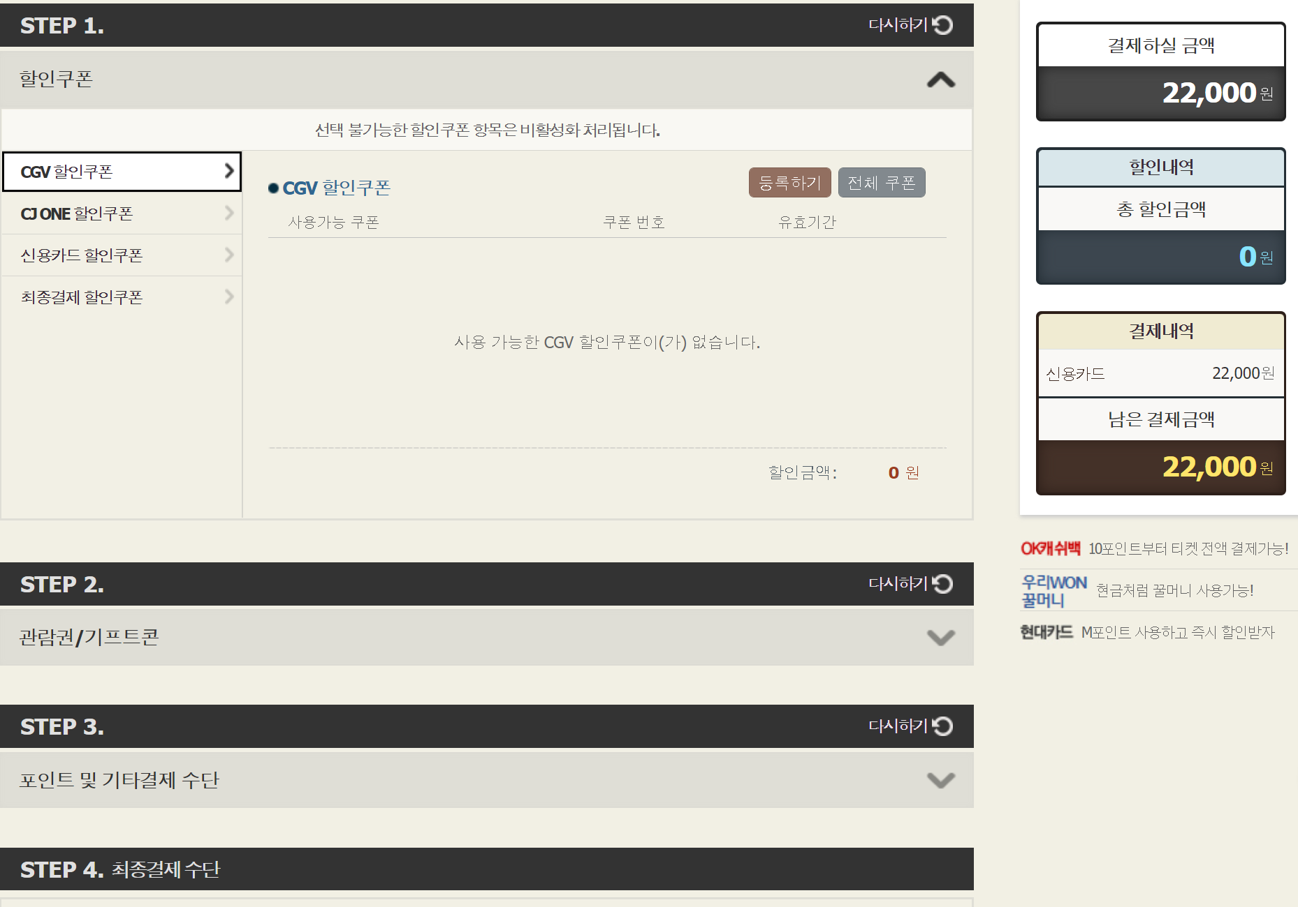
원하는 좌석 선택 후 결제 페이지
쿠폰,기프티콘,포인트 및 선택 가능하고 오른쪽에 총금액 뜸

Slide 7
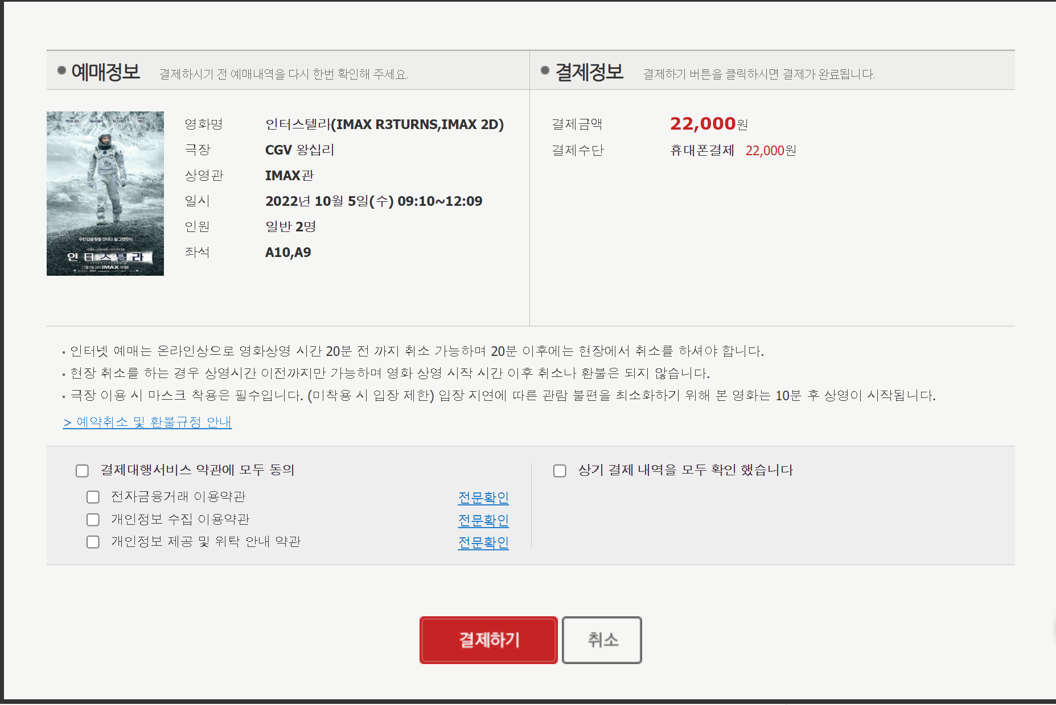
최종 결제 페이지
예매 정보, 결제 정보 그리고 결제하기 누르면 최종 결제 완료.

Slide 8
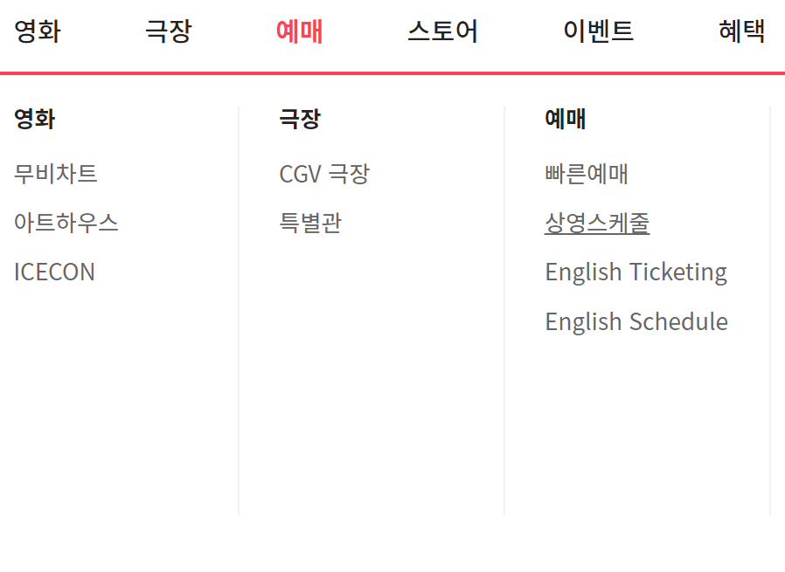
예매탭에 상영스케줄

Slide 9
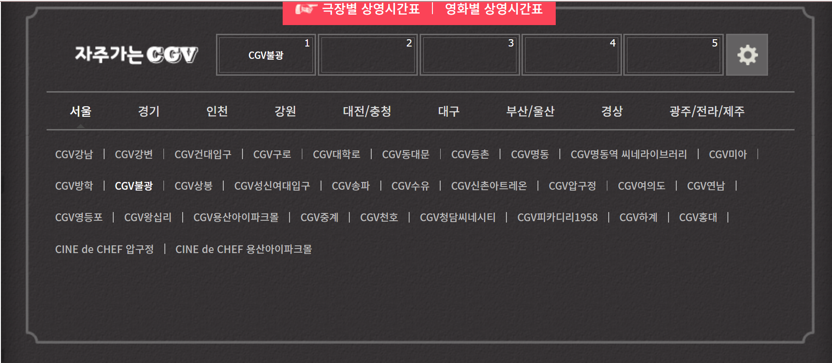
자주가는 CGV로 즐겨찾기 할 수 있고, 지역, 지점별로 접속 가능

Slide 10
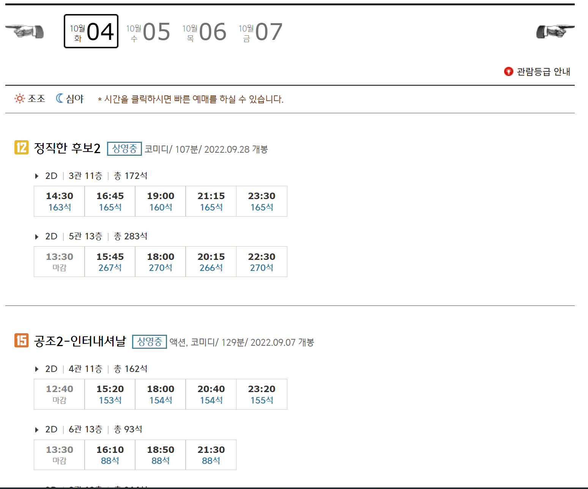
원하는 지역을 선택했을 때 , 그 상영관에서 상영 중인 영화를 확인할 수 있다.

Slide 11
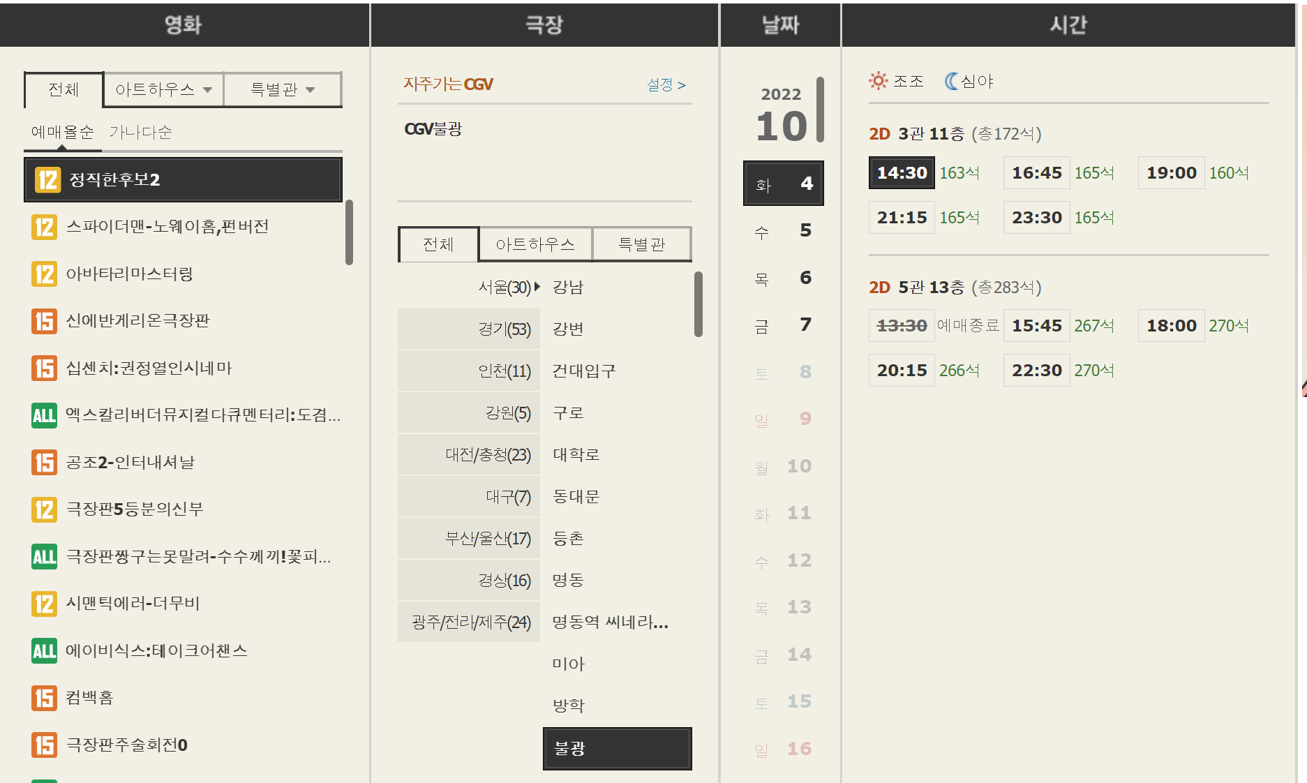
내가 원하는 시간대를 누르면 그거에 맞게 빠른예매 페이지로 넘어갈 수 있다

